Slide 1



Tiếng Việt
Bài 33A: Vì hạnh phúc trẻ thơ (T2)

Slide 2
Mục tiêu

Slide 3

1. Em hiểu nghĩa của từ trẻ em như thế nào? Chọn ý trả lời đúng
nhất:
a) Trẻ từ sơ sinh đến 6 tuổi.
b) Trẻ từ sơ sinh đến 11 tuổi.
c) Người dưới 16 tuổi.
c) Người dưới 16 tuổi.
d) Người dưới 18 tuổi.

Slide 4
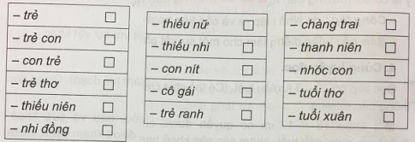
2. Trong các từ dưới đây, từ nào đồng nghĩa với trẻ em? Đánh dấu
x vào ô trống thích hợp.

Slide 5
3. Tìm những hình ảnh so sánh đẹp về trẻ em.
M: - Trẻ em như búp trên cành.
- Lũ trẻ ríu rít như bầy chim non.

Slide 6
4. Nối từng thành ngữ, tục ngữ ở cột A với nghĩa thích hợp ở cột B. Viết kết quả vào vở.
A |  | B
a) Tre già măng mọc. |  | 1) Dạy trẻ từ lúc còn nhỏ dễ hơn.
b) Tre non dễ uốn. |  | 2) Lớp trước già đi, có lớp sau thay thế.
c) Trẻ người non dạ. |  | 3) Trẻ lên ba đang học nói, khiến cả nhà vui vẻ nói theo.
d) Trẻ lên ba, cả nhà học nói. |  | 4) Còn ngây thơ, dại dột, chưa biết suy nghĩ chín chắn.

